Slide 1
︶︹﹀ ﹀ ལྗོངས་ཞིང་ལྔའི་མཉམ་སྒྲིག་སློབ་གཞི་ངེས་སྦྱོང་དེབ་གཉིས་པ་ལས།
དཔྱིད་ཀྱི་བདག་མོ་ལྷ་ལས་བབས་པ།
དཔའ་རིས་མི་རིགས་སློབ་འབྲིང་བོད་ཡིག་ཁྲིད་དཔྱོད་ཁང་། ཡི་དམ།

Slide 2
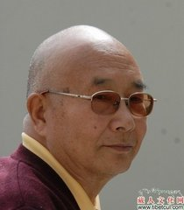
རྩོམ་པ་པོ་ངོ་སྤྲོད།
དོར་ཞི་གདོང་དྲུག་སྙེམས་བློ་ནི་༡༩༣༥ལོར་
དཔའ་རིས་ཞྭ་དམར་ལུང་བར་སྐུ་འཁྲུངས། ༡༩༨༣ལོར་ནུབ་བྱང་མི་རིགས་སློབ་གྲྭ་ཆེན་མོར་ཕེབས་ནས་དགེ་རྒན་གནང་། གསུང་རྩོམ《དོར་ཞིའི་སྙན་ངག་ཕྱོགས་བསྒྲིགས》དང་དཔྱད་རྩོམ་ཕྱོགས་སྒྲིགས《མུན་འཇོམས་ནོར་བུའི་ཕྲེང་བ》སོགས་པར་དུ་བསྐྲུན།

Slide 3
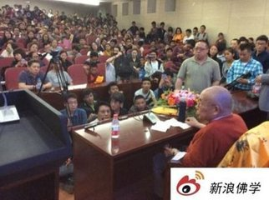
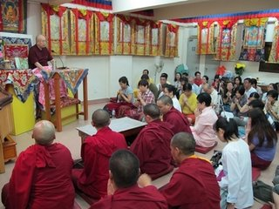
རྩོམ་པ་པོའི་ལས་འགུལ།

Slide 4
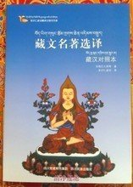
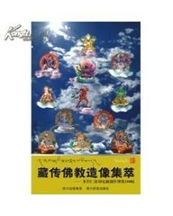
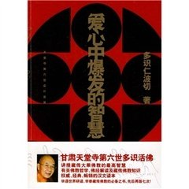
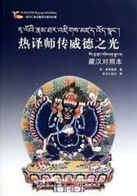
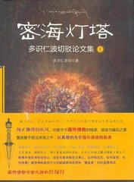
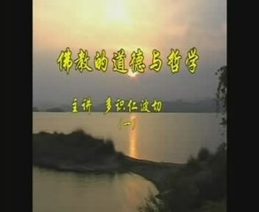
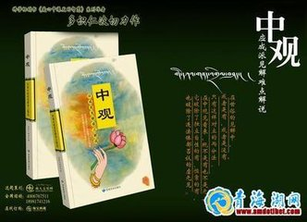
རྩོམ་པ་པོའི་བརྩམ་ཆོས་ཐར་ཐོར།

Slide 5
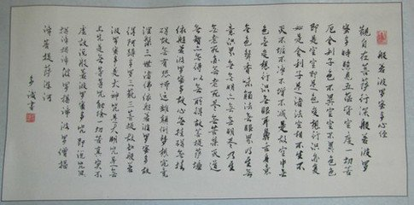
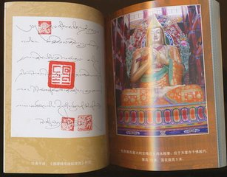
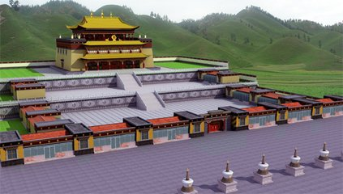
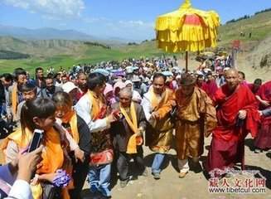

Slide 6
རྩོམ་གྱི་རྒྱབ་ལྗོངས།
文化大革命，指1966年5月至1976年10月在中国由领导者错误发动和领导，反革命集团利用，给中华民族带来严重灾难的政治运动。
ལོ་བཅུའི་རིང་གི་མུན་ནག་སྡུག་རྩུབ་ཀྱིས་སྤྲིན་ནག་ཐལ་བར་བཏང་རྗེས། རྩོམ་པ་པོ་དང་བཅས་པའི་མཁས་དབང་ཀུན་ལ་བདེ་བ་དང་རང་དབང་ཐོབ་ཟིན། རྩོམ་པ་པོས་གཏམ་བཟང་འདི་ཐོས་མ་ཐག་པར་དགའ་སྤྲོ་དཔགས་མེད་ཀྱིས་སེམས་པ་བཅས་ནས་རྩོམ་འདི་བྲིས་པ་ལགས།

Slide 7
རྩོམ་གྱི་རྒྱབ་ལྗོངས།
闻官军收河南河北
剑外忽传收蓟北，初闻涕泪满衣裳。 却看妻子愁何在，漫卷诗书喜欲狂。 白日放歌须纵酒，青春作伴好还乡。 即从巴峡穿巫峡，便下襄阳向洛阳。

Slide 8
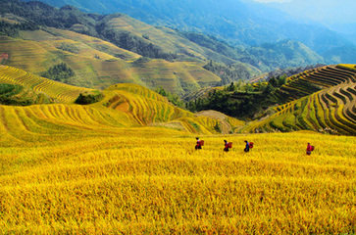
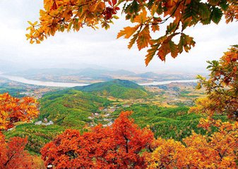

Slide 9
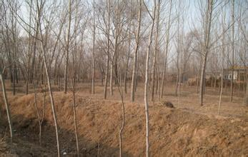
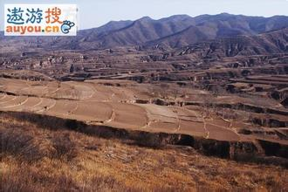
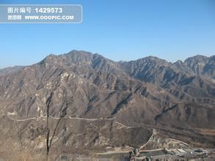
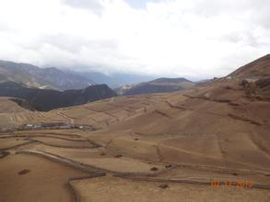

Slide 10
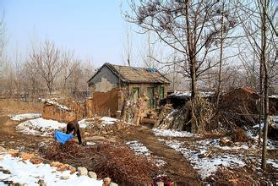
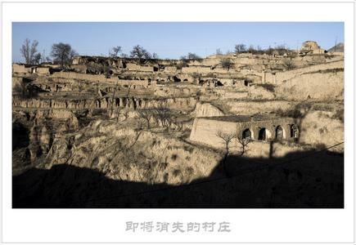
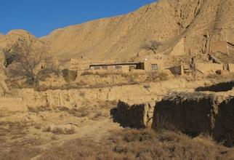
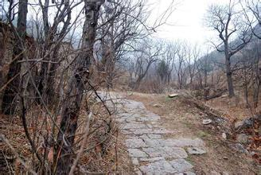

Slide 11
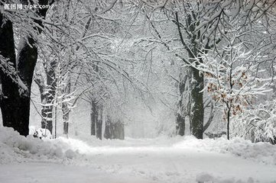
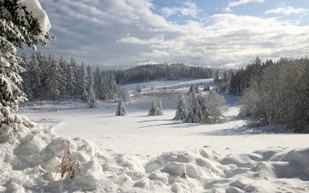
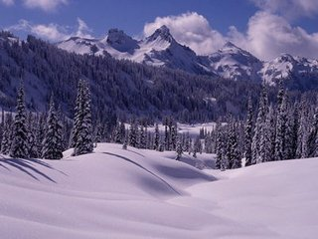
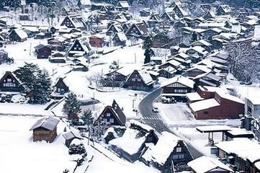

Slide 12
རྩོམ་གྱི་སྒྱུ་རྩལ་མཚོན་སྟངས།
རབ་རྟོག་གི་རྒྱན་ནི་བརྗོད་པར་འདོད་པའི་སེམས་ལྡན་ནམ་སེམས་མེད་སྐྱེས་དངོས་གང་རུང་ཞིག་གང་ཟག་མི་ལྟར་བརྗོད་པའི་སྒྱུ་རྩལ་གྱི་ཐབས་དེ་ལ་གོ།

Slide 13
ཤོ་ལོ་ཀ་དང་པོ།
ས་གཞི་ཆེན་པོ་ཡོངས་སུ་འབྲུ་རིགས་སྣ་ལྔ་སྨིན་ཞིང་། འབབ་ཆུའི་བཞུར་སྒྲ་སྒྲོག་ཅིང་བྱ་བྱིའུ་འཕུལ་ལྡིང་བྱེད། སྟོན་ཁའི་ནོར་ཕྱུག་ཕུན་སུམ་ཚོགས་པ་འདིར་ལོངས་སྤྱོད་པའི་དགའ་སྟོན་དུས་འདིར། དགུན་ཁའི་སད་དང་ལྷགས་པ་སླེབས་ནས་མཛེས་ཉམས་འདི་ཐམས་ཅད་བཅོམ་ཟིན།

Slide 14
ཤོ་ལོ་ཀ་གཉིས་པ།
དགུན་དུས་རྩྭ་དང་རྩི་ཤིང་ཐམས་ཅད་སྐམ་ནས་ས་གཞིའི་གཟི་མདངས་ཉམས་པ་དང་ཁ་བའི་ཡུལ་ལྗོངས་གཡོགས་བྱུང་།
ཤོ་ལོ་ཀ་གསུམ་པ།
དཔྱིད་ཀྱི་ལྷ་མོས་ལྷ་ཡུལ་ནས་ས་གཞིར་ལྟ་དུས། སྐྱེ་དངོས་དང་འབབ་ཆུ་སྐམས་ནས་ཁ་བའི་གཡོགས་པའི་འོག་ཏུ་མྱ་ངན་པའི་རྣམ་འགྱུར་ཞིག་མཐོང་བྱུང་།

Slide 15
ཤོ་ལོ་ཀ་བཞི་བ།
འཇིག་རྟེན་དུ་སད་དང་ལྷགས་པ་ལྡིང་ནས་སྐྱེ་དངོས་ཐམས་ཅད་བཀུམ་པ་དང་། རི་ལུང་གང་རུང་སྐྱ་ཐག་གེར་ཆུ་བོ་ཡོངས་རྫོགས་སྐམ་པའི་དུས་འདིར། དྲོད་རླུང་ལངས་ནས་དཔྱིད་འགོ་ཚེས་བྱུང་།

Slide 16
ཤོ་ལོ་ཀ་ལྔ་བ།
རི་ལུང་ཤར་ཤུར་ཐང་དང་ཆུ་འགྲམ་ཀུན་ཏུ་དཔྱིད་རླུང་ལྡིང་ནས་ས་གཞིའི་འཁྱགས་པ་གངས་དང་ཁ་བ་ཞུ་ནས་དཔྱིད་ཀྱི་དཔལ་ཉམས་མངོན་པའི་རྣམ་པ་བྲིས།

Slide 17
འདི་ངས་འབྲི་ཐུབ།
རྒྱ་བསྐྱེད་སྦྱང་གཞི།
ཁྱོད་ཀྱིས་ཤེས་པ་ལྟར་དཔྱིད་དུས་ཁྱད་ཆོས་མངོན་པའི་དུམ་མཚམས་ཤིག་ཕྲིས་ཤིག

